Slide 1

C#/.Net架构师蜕变营
开发进阶，蜕变架构，升职加薪，只争朝夕！
Clay

Slide 2
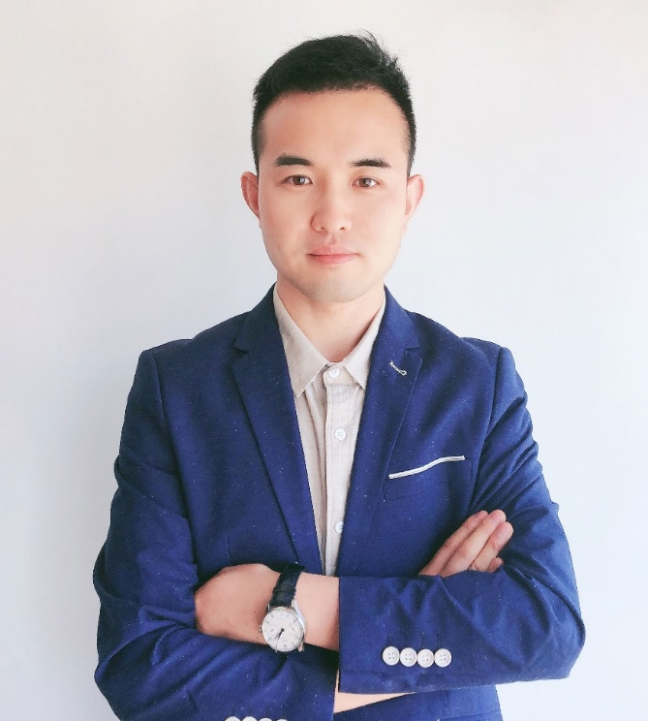
朝夕教育架构班VIP课程
Clay老师
Jenkins 持续集成和发布

Slide 3
Jenkins
环境安装

Slide 4
Jenkins
#!/bin/bash
# 获取短版本号
GITHASH=`git rev-parse --short HEAD`
docker rm -f log1
docker rmi -f log
echo ---------------Building Docker Image...------------------
docker build -t log:$GITHASH .
docker tag log:$GITHASH log:latest
echo ---------------Launching Container...------------------
docker run -d --name log1 log:latest

Slide 5
THANK YOU
THANK YOU
开发进阶，蜕变架构，升职加薪，只争朝夕！
Clay

